Slide 1
京铁列服车间MES简报

Slide 2
管理范围
人员：管理人员考勤、当班记录、计件等
成本：控制原材料成本、BOM、供应商、产成率等
过程：详细控制批次、生产人员、环境记录、时间、异常记录等
现场：对有环境要求的区域进行温度、湿度等属性的检测记录、生产线以电子屏的形式显示生产进度和环境因素
设备：对重要的生产设备性能进行维护记录
生产排班：根据销售订单和历史数据以及成员出勤情况对生产进行排班

Slide 3
人员管理
考勤
班次安排
考勤记录
计件
生产件数
工资核算
效率分析
个人时间单位作业效率分析
班组作业效率评价
作业时间

Slide 4
成本管理
人力成本
各班次人力统计
各工序平均人力分析
原材料成本
采购计划制定与下单
原料进出库管理
产成率管理
前处理区产成率管理
半成品产出率管理
成品平均人力分析
详细的考勤记录
半成品进出库管理
成品进出库管理
BOM管理
原材料价格波动示意图
成品产成率

Slide 5
过程控制
各工序信息采集
环境温度湿度采集
工序人员信息采集
各工序信息采集内容：批次、重量、品种、生产订单、包装
环境温度湿度采集：系统时候采集指定区域的温度湿度等需要控制的环境因素，一旦当相关值超过设定值时，给予报警或者提示
工序人员信息采集：详细采集各作业人员所在班次、生产线、等信息，便于核算出勤和质量追溯

Slide 6
设备管理
设备维护记录
详细记录设备的运行时间和运行状态
设备数据提取
对有接口能提取数据的设备，做程序接口自动提取相关数据记录
详细记录设备的维修保养记录
对维修保养快接近的时候做自动提示
对生产线可以改造的设备做更新换代

Slide 7
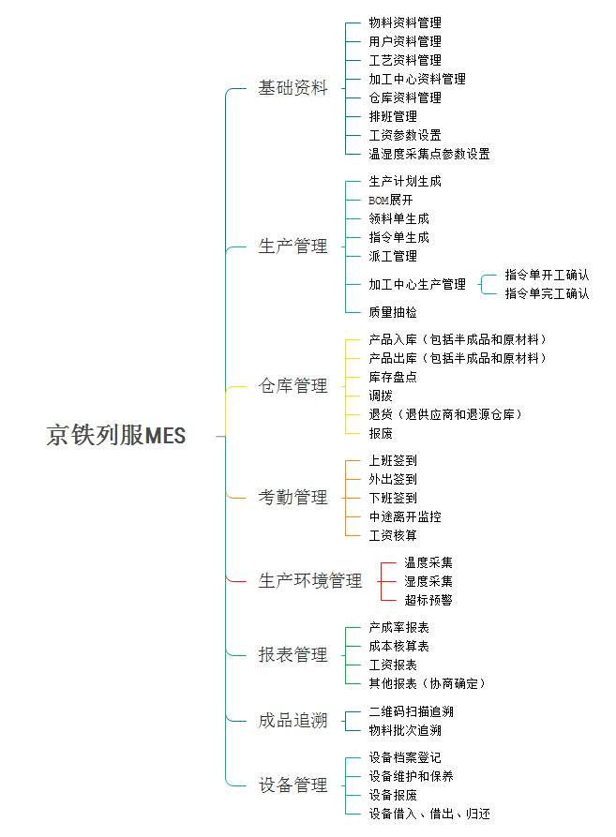
功能结构图

Slide 8
流程图

Slide 9
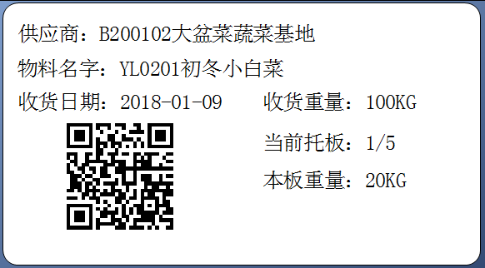
原料收货标签设计
原料收货的时候打印标签
按每个容器打印一张

Slide 10
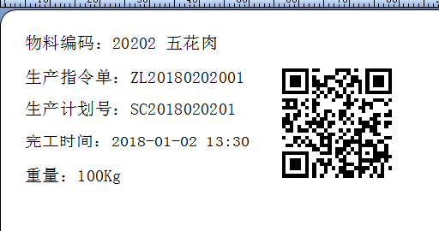
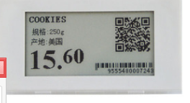
生产过程标签设计
生产过程标签二维码内容包括指令单和生产计划，物料编码和数量等信息。每道工序利用平板电脑上的扫描枪进行扫描，首先确定物料标签是否与指令单符合，其次同时采集物料信息。生产过程用标签使用ESL标签，ESL标签为可擦写电子标签，可重复擦写1万次左右。ESL标签悬挂在手推车上。每个手推车悬挂一张。

Slide 11
原料收货流程设计
原料收货流程设计
1、供应商送货到工厂、读取供应商订单信息
2、验货、分筐
3、打印原料标签、每筐粘贴一份标签
4、入原料仓

Slide 12
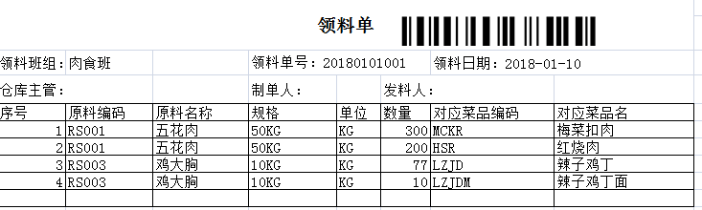
原料领料流程设计
原料领料流程设计
1、打印调拨单（调拨单加上条形码）
2、扫描枪扫描调拨单条形码、提取调拨单信息
3、扫描每筐原料传票、记录相关数据（批次、时间、人员等）
4、前处理仓库入库完成

Slide 13
前处理工序流程设计
前处理工序流程
1、开班前，员工在车间平板电脑上登录系统。选择车间和工号等信息登录
2、原材料到现场后扫描每筐原料条形码标签、系统进行物料品项和数量等核对。
3、加工完成后称重、对相应手推车进行ESL标签数据修改
4、前处理完成、物料转入净菜库、同时净菜库完成入库操作

Slide 14
熟制品加工流程设计
熟制品加工流程
1、根据计划单号生成新的熟制品加工批次
2、扫描所有准备入中央厨房的净菜库标签、与熟制品加工批次关联，同时净菜库完成出库。
3、熟制品加工完成后，系统记录加工完成时间
4、完成后根据品项和数量对ESL标签重新改写数据。全部批次转入冷处理、菜肴库完成入库作业。
5、冷处理前记录冷处理开始时间和结束时间、

Slide 15
包装车间流程设计
包装流程设计
1、在包装线上摆放电脑，选择生产计划。
2、电脑接入喷码机。喷码机每次喷码把数据回传给电脑
3、系统记录喷码机喷码的时间等信息、饭盒上的喷码增加二维码。 便于后期旅客扫描二维码可以关注公司公众号，同时可以查询餐食的生产时间、保质期、产品名字、净重、包装等内容
4、成品入库

Slide 16
环境数据采集
1、有温度和湿度控制需要的区域安装温度传感器、湿度传感器和报警装置
2、后台24小时采集温度传感器和湿度传感器数据、设定合理温度和湿度区
间
3、一旦超出合理区间、后台记录异常温度产生时间点和温度值、报警器
声影提醒

Slide 17
考勤管理
考勤管理内容
1、上班签到
2、外出签到。
3、在岗监控
4、下班签到
考勤管理利用人脸识别设备进行上班、下班签到、外出签到。每个
员工工作服上嵌入RFID芯片进行在岗监控。考勤可以对员工进行加班
工时的限制。

Slide 18
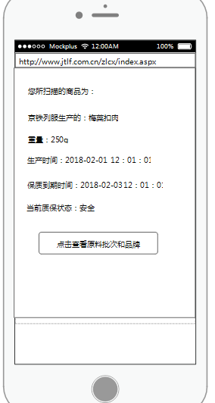
二维码追溯
二维码扫描追溯只针对自己生成的快餐盒饭和面点。每个包装上印制一个二维码。旅客直接用微信扫一扫功能可以自动跳转到H5页面。显示快餐的名字，重量、生产日期、保质期等信息，顾客也可以进一步了解原料（主料）的品牌和批次等信息

Slide 19
